Slide 1
説明可能なAI（Explainable AI）
ITソリューション塾・第29期
2018年11月7日
株式会社アプライド・マーケティング
大越 章司
http://www.appliedmarketing.co.jp/
shoji@appliedmarketing.co.jp

Slide 2
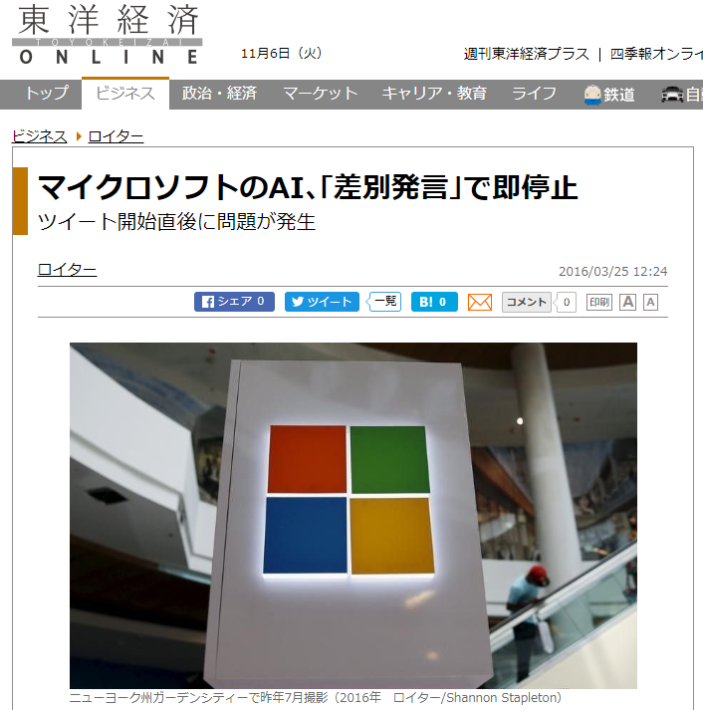
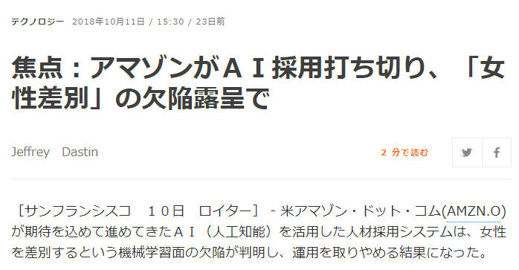
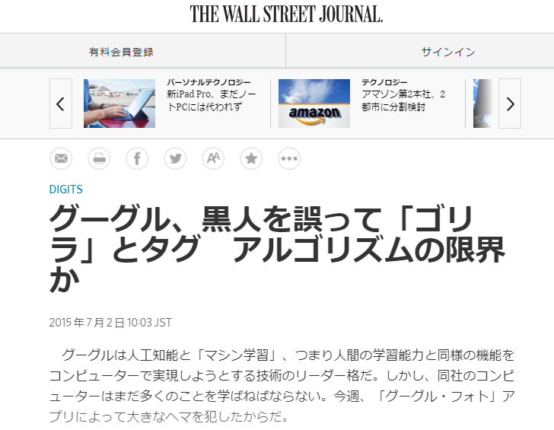
AIで問題になるアルゴリズム・バイアス
AIアルゴリズムの不備や学習データの偏りによって人種や性別による差別が起こる
Notes:
https://jp.reuters.com/article/amazon-jobs-ai-analysis-idJPKCN1ML0DN
https://toyokeizai.net/articles/-/111092
https://www.buzzfeed.com/jp/sakimizoroki/microsofts-ai-chatbot-into-a-neo-nazi-jp
https://jp.wsj.com/articles/SB10468926462754674708104581082773456994848

Slide 3
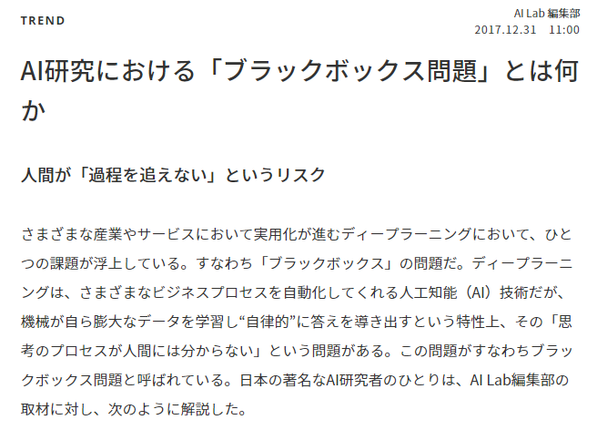
AIはブラックボックス
Notes:
http://www.laboratory.ai/trend/481

Slide 4
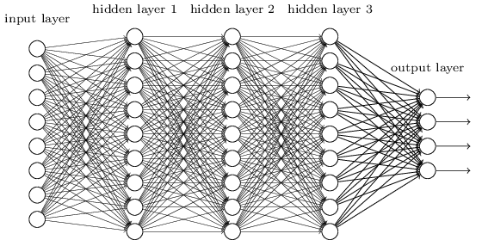
学習と推論
学習/訓練
学習データを使ってニューラルネットワークが正しい判断を下せるよう重みを調整
学習データ
何度も繰り返して重みを調整
調整箇所が膨大にあり、何度も繰り返し計算しなければならない
16～32ビットの精度が必要
できあがったモデル
学習/訓練
学習済み（重みの付けられた）ニューラルネットワークに実際のデータを入力して判断させる
実際の
データ
認識
識別
判断
計算は多いが、繰り返し計算は不要
精度は8ビットで十分

Slide 5
「なぜうまくいくのかわかっていない」!?
機械学習のポイントは、プログラムした本人が思ってもみなかった出力が出るところ。そこが今までのプログラムと違うところ。
理論研究の方向性は2つ。なぜうまくいくのかわかっていない深層学習の原理の解明と、現在の深層学習では難しい難題解決である。
Notes:
http://pc.watch.impress.co.jp/docs/column/ai_nyumon/1051781.html

Slide 6
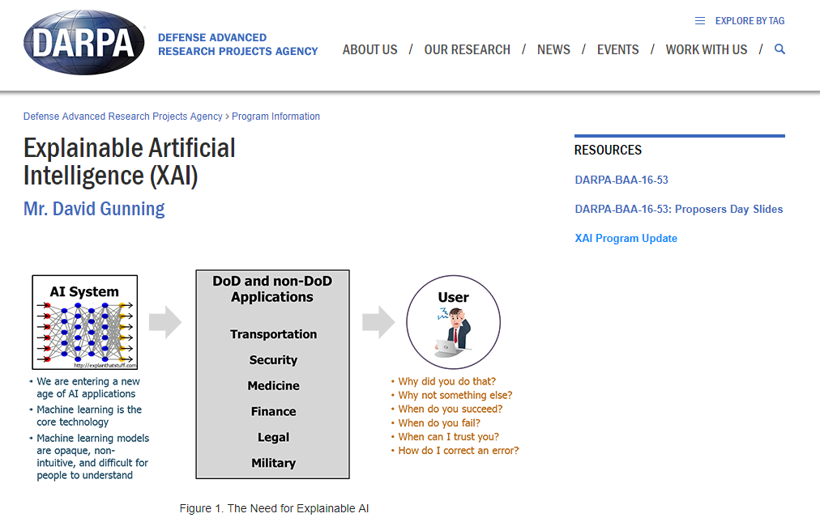
AIの「説明責任」

Slide 7
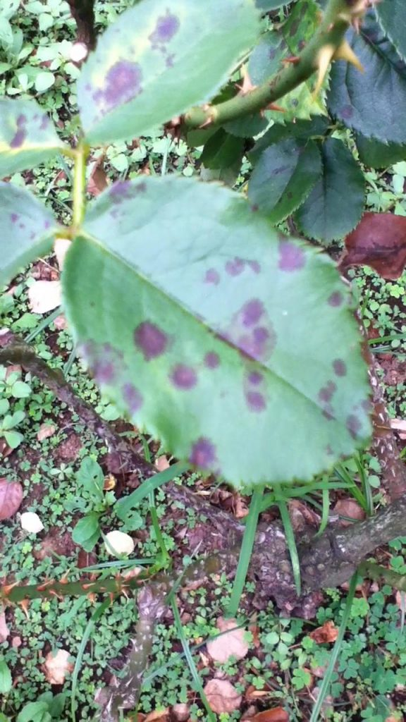
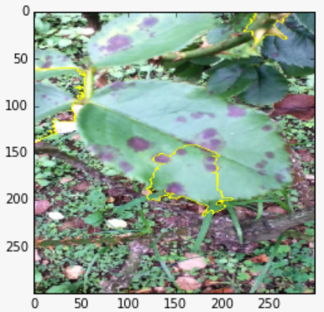
LIME(Local Interpretable Model-agnostic Explanations)
黒星病の判定
判定に当たって注目した部分
Notes:
https://staka.jp/wordpress/?p=151

Slide 8
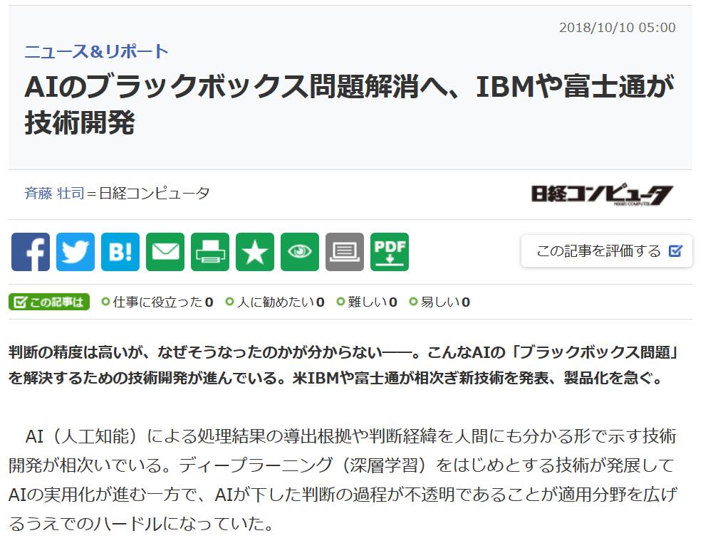
民間のソリューション
Notes:
https://tech.nikkeibp.co.jp/atcl/nxt/mag/nc/18/020800017/100200137/

Slide 9
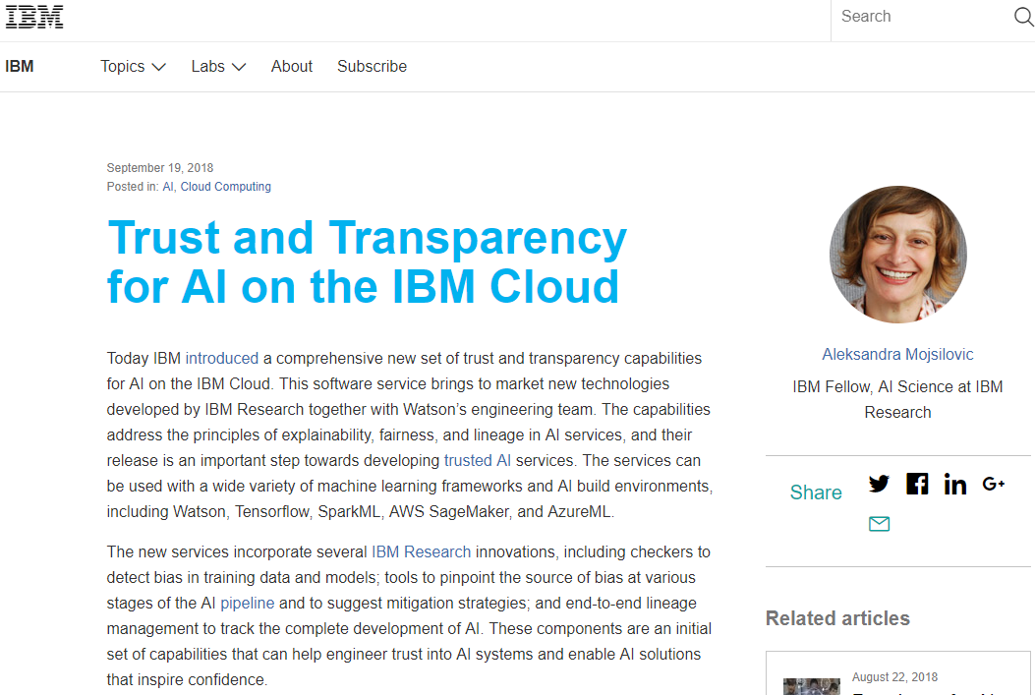
IBM：トレーニングデータ内のバイアスを検出
Our data bias checker analyzes the training data to find disparate impact given user-specified protected attributes.
データ・バイアス・チェッカーはトレーニング・データを分析して、ユーザー特有の保護属性毎に別々の影響を見つけ出します。
Notes:
https://www.ibm.com/blogs/research/2018/09/trust-transparency/

Slide 10
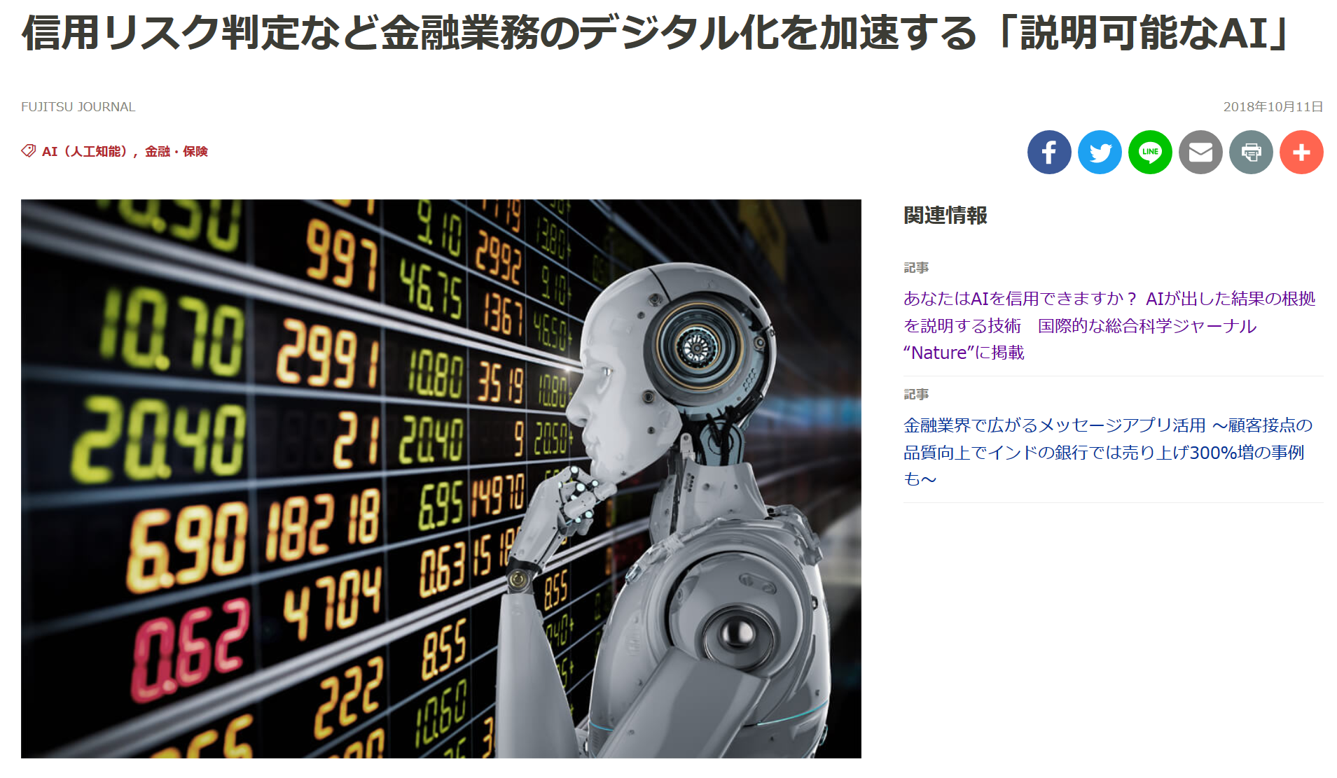
富士通推定に関わった因子の特定と根拠の説明
Notes:
https://journal.jp.fujitsu.com/2018/10/11/01/

Slide 11
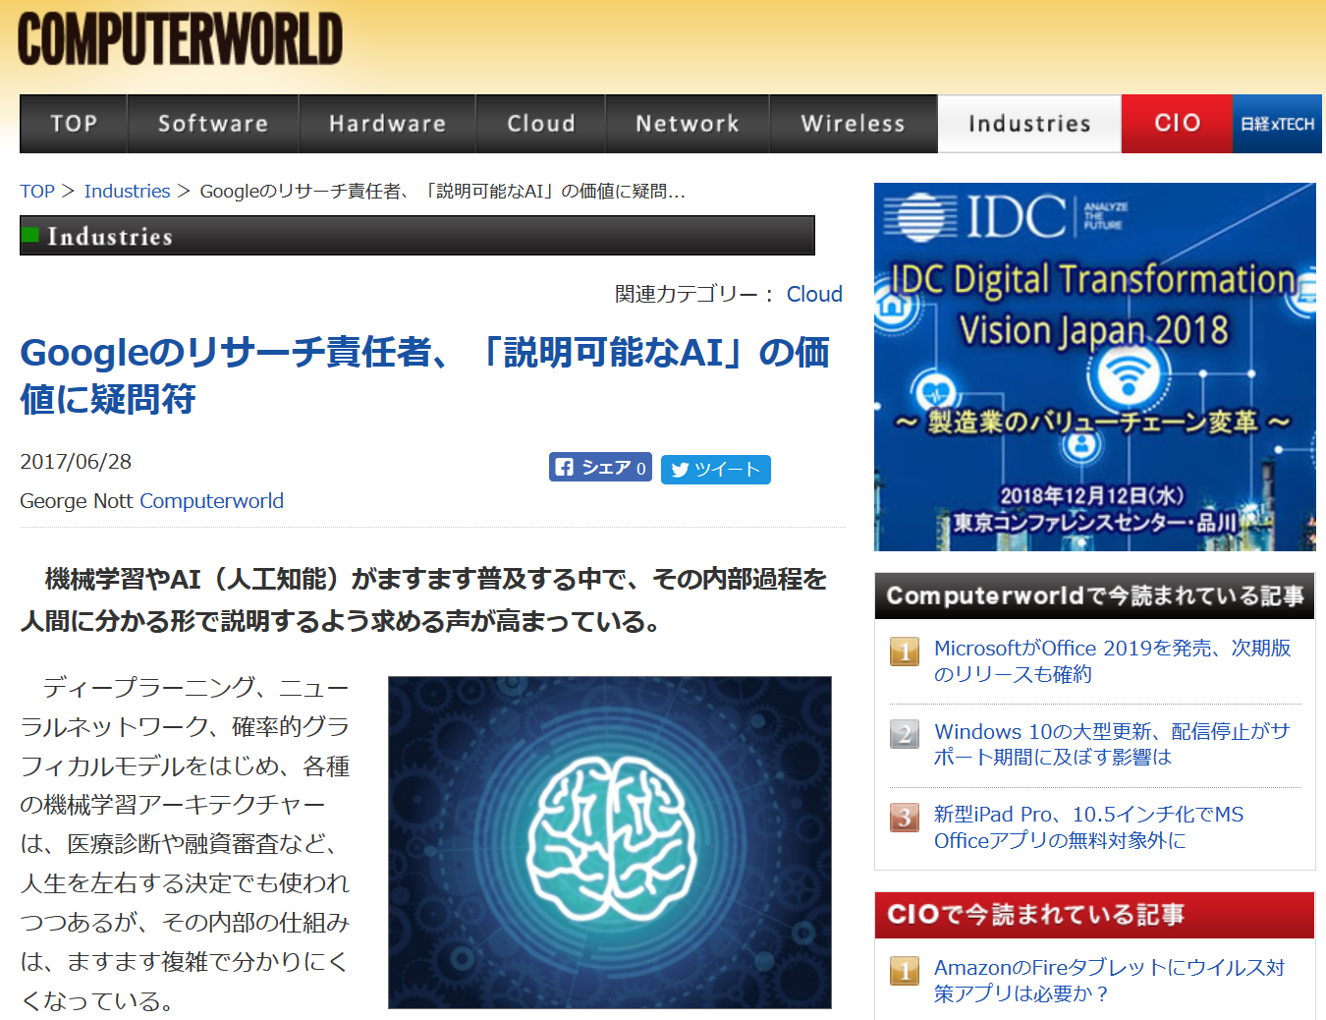
「説明できるAI」への疑問
結局のところ人間だって自分の意思決定について説明するのはあまり上手ではない
Notes:
https://tech.nikkeibp.co.jp/it/atcl/idg/14/481542/062800387/

Slide 12
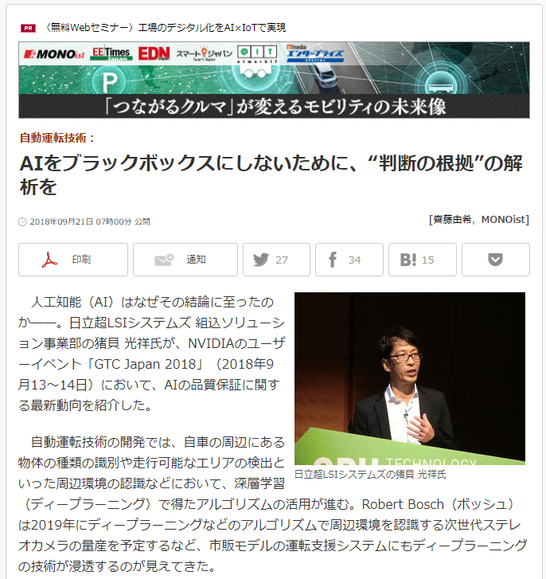
2つのAI
ディープラーニングの学会に参加すると、大きく2つのAIに分かれている。1つはブラックボックスを透明化し、説明責任を果たせる『説明可能なAI』を重視するグループ。
もう1つは、人間が自分自身の判断の理由を説明できない場合があるように、脳の一部を模したディープニューラルネットワークにも間違いやバイアスがあることを受け入れる『人間らしいAI』を主張するグループだ。
どちらが正しいというわけではないが、モノづくりに求められるのは説明可能なAIの方だろう
Notes:
http://monoist.atmarkit.co.jp/mn/articles/1809/21/news050.html

Slide 13
公平で説明可能で透明なAI
Notes:
https://fatconference.org/

